Slide 1






REACTIVOVIGILANCIA
POR: SUYIN CECILIA BALLESTEROS VASUEZ

Slide 2

OBJETIVO
Socializar a nivel institucional las generalidades del Programa de Reactivovigilancia de la ESE Hospital Marco Felipe Afanador, con el objeto de mejorar la calidad y adecuado manejo de reactivos de diagnóstico In Vitro utilizados en el laboratorio clínico y demás servicios de apoyo diagnóstico, así como la protección de la salud y la seguridad de los usuarios, mediante la reducción y control
de los riesgos derivados de su uso.

Slide 3
ALCANCE
La presente capacitación aplica a la E.S.E. Hospital Marco Felipe Afanador y sus tres unidades funcionales periféricas de salud, centro de salud Rafael Reyes Apulo, centro de salud Johan y puesto de salud Jerusalén.

Slide 4
PROPOSITO
Socializar con todo el personal de la ESE HOSPITAL MARCO FELIPE AFANADOR los puntos críticos identificados durante el ciclo de vida de los reactivos de diagnóstico Invitro, teniendo en cuenta los Riesgos relacionados en cada una de las fases del Laboratorio Clínico.

Slide 5
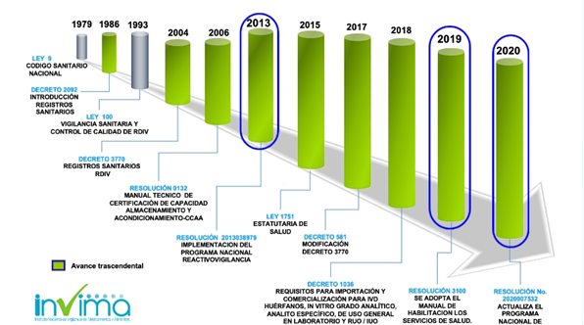
NORMATIVIDAD

Slide 6
¿QUE ES UN REACTIVO DE DIAGNOSTICO INVITRO?
Es un producto reactivo, calibrador, elaborado en material de control, utilizado sólo o en asociación con otros, destinado por el fabricante a ser utilizado in vitro para el estudio de muestras procedentes del cuerpo humano, incluidas las donaciones de sangre, órganos y tejidos.

Slide 7
MANUAL REACTIVOVIGILANCIA
La ESE Hospital Marco Felipe Afanador, cuenta con un manual de Reactivovigilancia con e objetivo de contribuir a la protección de la salud y la seguridad de pacientes, operarios y todo aquel que se vea implicado directa o indirectamente con la utilización de reactivos de diagnóstico in vitro; mediante la identificación, recolección, evaluación, la gestión del riesgo y divulgación de los efectos indeseados asociados al uso de los reactivos de diagnóstico in vitro.

Slide 8
PROGRAMA NACIONAL DE REACTIVOVIGILANCIA
Tiene como objetivo realizar actividades encaminadas a vigilar y controlar los reactivos de diagnóstico in vitro de acuerdo con el riesgo sanitario que se presente por defectos en la calidad o por el inadecuado manejo de éstos, lo que incide de modo directo en la seguridad del paciente.
ACTIVIDADES PROGRAMA DE REACTIVO VIGILANCIA

Slide 9
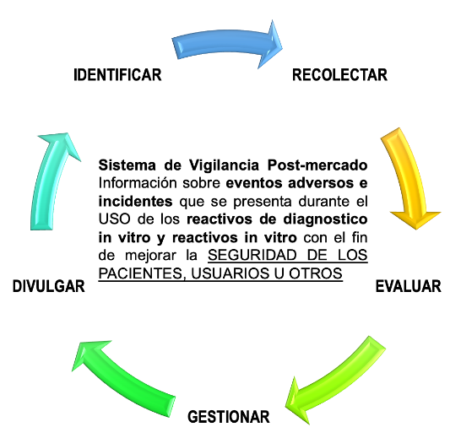
ACTIVIDADES PROGRAMA DE REACTIVOVIGILANCIA

Slide 10
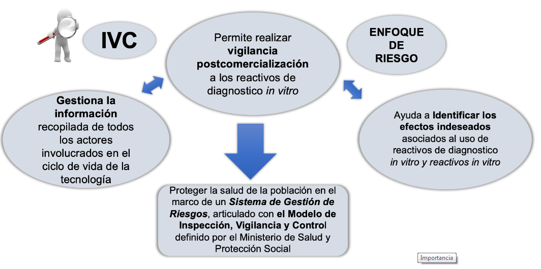
IMPORTANCIA DEL PROGRAMA DE REACTIVOVIGILANCIA

Slide 11
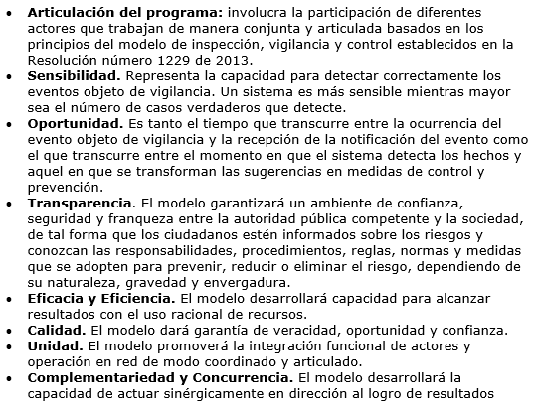
PRINCIPIOS QUE RIGEN EL PROGRAMA DE REACTIVOVIGILANCIA

Slide 12
ACTORES QUE PARTICIPAN EN EL PROGRAMA DE REACTIVOVIGILANCIA
Los actores o integrantes de un programa son todas aquellas personas las cuales participan en él como:
• Fabricantes
• Importadores
• Comercializadores
• Instituciones prestadoras de servicios incluyendo los Bancos de sangre vigilados por el INVIMA
• las Unidades transfusionales,
• los laboratorios clínicos profesionales independiente (Decreto 1011 de 2006) vigilado s por los Entes Territoriales.
• Laboratorios Clínicos independientes (toxicológicos, patológicos)

Slide 13
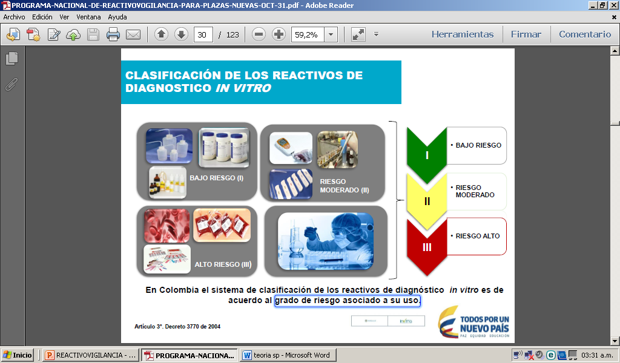
CLASIFICACIÓN DE LOS REACTIVOS DE DIAGNOSTICO IN VITRO SEGÚN DECRETO 3770 DE NOVIEMBRE 12 DE 2004

Slide 14
CLASIFICACIÓN DE LOS REACTIVOS DE DIAGNÓSTICO IN VITRO SEGÚN DECRETO 3770 DE NOVIEMBRE 12 DE 2004
En Colombia de acuerdo con el Decreto 3770 de 2004, los Reactivos de Diagnóstico In Vitro se clasifican en tres categorías basar en el riesgo sanitario, Categoría III (alto riesgo), Categoría II (mediano riesgo), Categoría I (bajo riesgo), teniendo en cuenta el conocimiento, entrenamiento, tecnología, análisis e impacto del resultado, de acuerdo con lo siguiente:
• Categoría III: Incluyen los siguientes reactivos usados para el tamizaje de enfermedades, reactivos de diagnóstico in vitro: transmisibles en donantes de sangre, componentes sanguíneos y demás tejidos y órganos para trasplante. Usados para asegurar compatibilidad inmunológica de sangre y demás tejidos y órganos para trasplante. Usados para diagnóstico de enfermedades transmisibles de alto riesgo de peligrosidad para la vida en la población general colombiana, incluyendo las pruebas rápidas.
• Categoría II: Incluye los reactivos de diagnóstico in vitro que estén relacionados con las siguientes áreas: Biología Molecular. Endocrinología. Tóxico-Farmacología. Química sanguínea. Hematología. Inmunología. Microbiología. Coproparasitología. Coagulación. Gases sanguíneos. Uroanálisis. Células de rastreo de Inmunohematología. Pruebas de autodiagnóstico y autocontrol.
• Categoría I: Incluye los siguientes reactivos de diagnóstico in vitro: Materiales, Componentes de reposición de un estuche, Medios de cultivo. Soluciones de Soluciones diluyentes, tampones y lisantes., colorantes. lavado. La Categoría II incluye todos los reactivos de diagnóstico in vitro que no estén específicamente relacionados en las Categorías II o III.

Slide 15
RIESGOS POR CICLO DEL REACTIVO Identificación, acción segura, punto de control
1.RECEPCIÓN DE REACTIVOS EN EL SERVICIO
2. ALMACENAMIENTO. Fichas de seguridad
3. DESARROLLO DE LA METODOLOGÍA. Inserto
4. DESEMPEÑO.
5. CONTROL DE CALIDAD
6. RESULTADO
7. SEGREGACIÓN DE RESIDUOS

Slide 16
EFECTOS INDESEADOS
ACONTECIMIENTO RELACIONADO CON LA ATENCIÓN RECIBIDA POR UN PACIENTE QUE TIENE O PUEDE TENER CONSECUENCIAS NEGATIVAS, DERIVADAS DEL USO DE UN REACTIVO DE DIAGNÓSTICO UN VITRO “.
SE CLASIFICAN EN :
EVENTOS ADVERSOS
INCIDENTES
Resol. 2020007532 de 2020

Slide 17
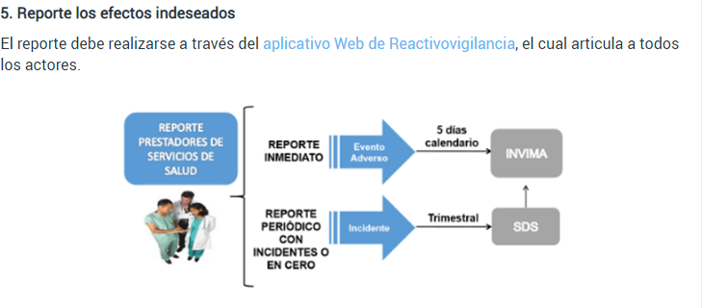
CUANDO REPORTAR ?

Slide 18
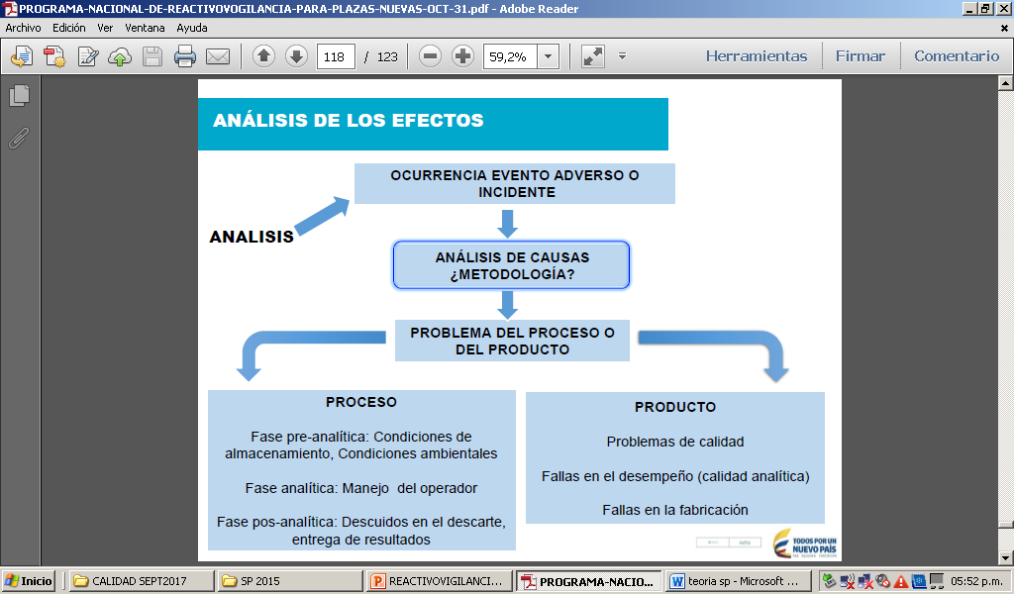

Slide 19
GRACIAS

